Slide 1

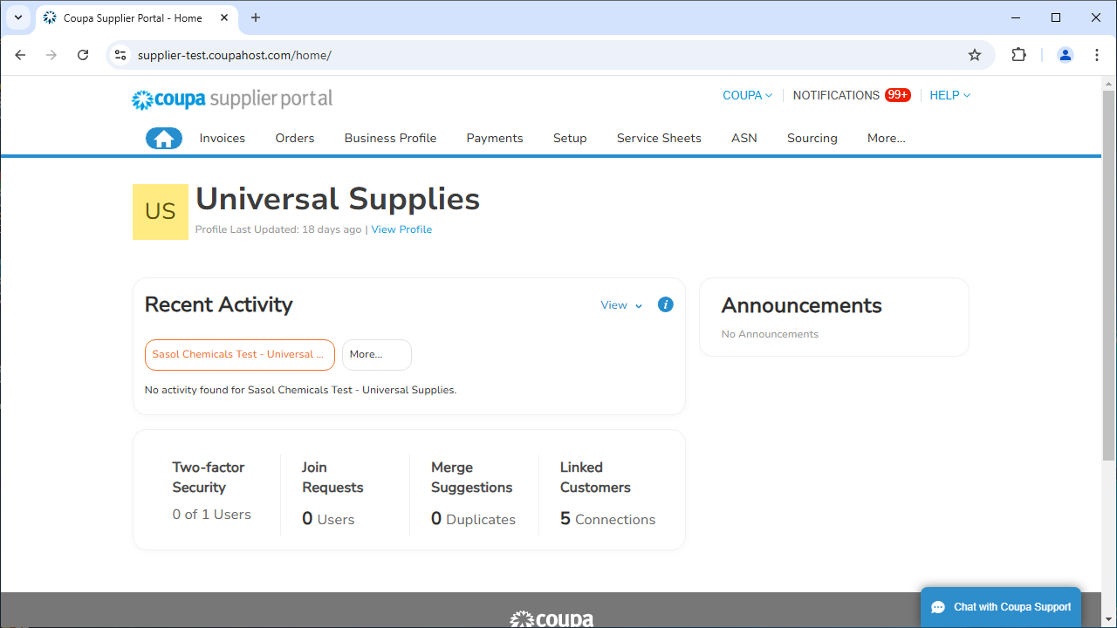
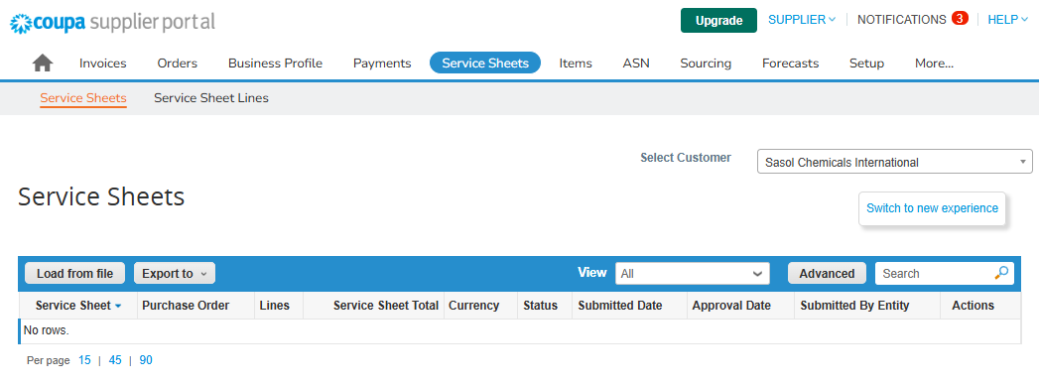
Ziel dieses Dokuments ist es, einen Überblick über die Funktion „Bulk Upload“ von Service Entry Sheets im Coupa Supplier Portal zu geben – sowohl für mengenbasierte („Quantity“) als auch betragsbasierte („Amount“) Positionen. Lieferanten können mehrere Leistungserfassungsblätter gleichzeitig in Coupa laden und so Zeit und Aufwand sparen.
Hinweis:
Die in diesem Quick Reference Guide verwendeten Daten dienen ausschließlich zu Schulungszwecken. Verwenden Sie im Live-System bitte die Daten, die für die von Ihnen ausgeführte Transaktion spezifisch sind.
Beim CSP anmelden und die Registerkarte „Service Sheets“ suchen
Melden Sie sich beim CSP an und klicken Sie auf der Startseite auf die Registerkarte Service Sheets.
Klicken Sie auf die Schaltfläche „Load from file“, wie unten dargestellt (klassische Coupa-Ansicht).
1
2

Slide 2
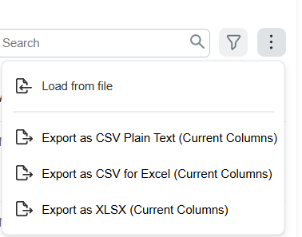
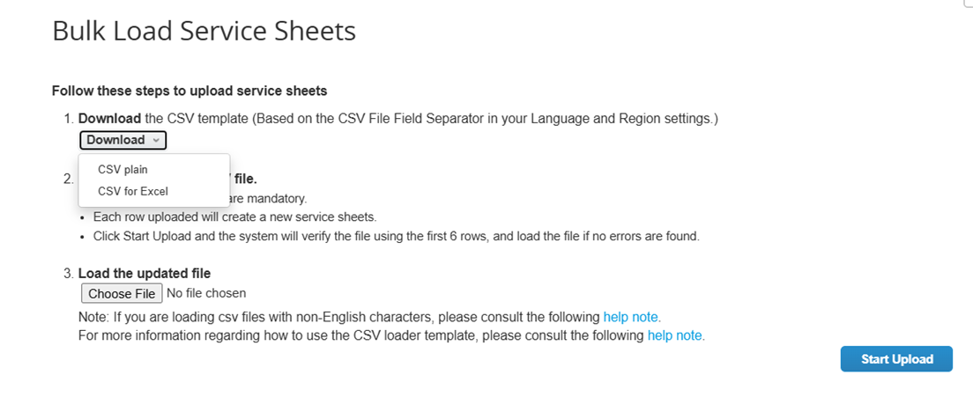
.
Vorlage für den Massen-Upload herunterladen
Für die neue Coupa-Ansicht folgen Sie bitte den nachstehenden Schritten:
Klicken Sie auf die drei Punkte, um das Menü zu öffnen.
Klicken Sie auf „Load from file“.
Zunächst müssen Sie die Coupa-spezifische Vorlage in dem für Sie passenden Format herunterladen.
3a
3b
4
4

Slide 3
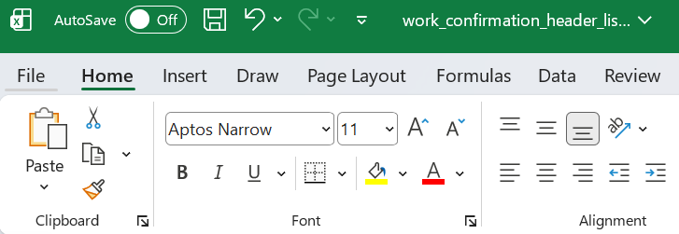
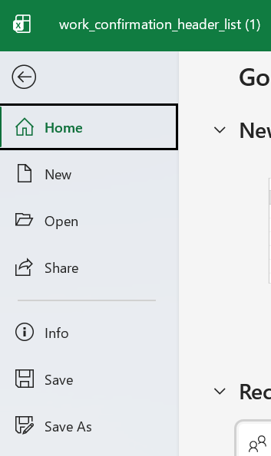
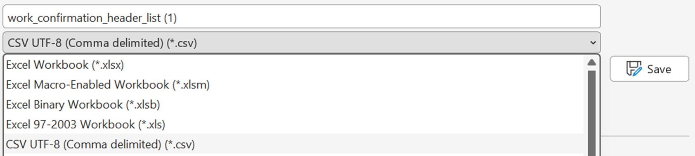
.
Vorlage für den Massen-Upload konvertieren
5. Sobald Sie die Vorlage heruntergeladen haben, können Sie sie öffnen und in das Coupa-kompatible Format konvertieren, und zwar wie folgt:
Gehen Sie in der Excel-Datei zu „File“;
Klicken Sie auf „Save as“;
Wählen Sie „CSV UTF-8 (Comma delimited) (*.csv)“ aus der Liste
6. Sobald die obigen Schritte abgeschlossen sind, öffnen Sie die Datei, um mit der Dateneingabe zu beginnen.
5a
5c
5b
Hinweis:
Die in diesem Quick Reference Guide verwendeten Daten dienen ausschließlich zu Schulungszwecken. Verwenden Sie im Live-System bitte die Daten, die für die von Ihnen ausgeführte Transaktion spezifisch sind.

Slide 4
.
Service Entry Sheet – Feldbeschreibungen
Zeile # | Zeilenbeschreibung | Spalte | Feldeingabewert | Pflichtfeld
1 | Service Sheet Header | B | PO Number | Ja
 |  | D | Supplier Name* (muss mit dem Lieferantennamen auf der Bestellung übereinstimmen) | Ja
 |  | E | Supplier Number* (muss mit der Lieferantennummer im Lieferantenprofil übereinstimmen)
 |  | F | External Reference
* Entweder Supplier Name oder Supplier Number ist erforderlich.
2 | Service Line | B | PO line Number | Ja
 |  | C | Completion Date
 |  | D | Budget Period
3 | Service Detail Line | B | PO Number | Ja
 |  | C | PO line Number | Ja
 |  | D | Service Description | Ja
 |  | E | Coupa Worker Assignment Id
 |  | F | External Worker Assignment Reference
 |  | G | Rate Name
 |  | H | Price
 |  | I | Quantity | Ja
 |  | J | UOM
 |  | K | Week Start Date
 |  | L - R | Day 1 – 7 Hours
Anmerkungen zur Service Detail Line: Spalten E und F: Um ein Worker Assignment anzugeben, geben Sie entweder eine gültige Coupa Worker Assignment-# (in Spalte E) oder eine External Worker Assignment Reference (in Spalte F) ein. Spalte I: Quantity ist erforderlich, wenn ein mengenbasierter Tarif angegeben ist. Bei ressourcenbasierten Bestellpositionen werden die Mengen in den Spalten L bis R eingegeben. Spalte K (Wochenanfangsdatum) ist erforderlich. Spalten H und J: Price und UoM sind erforderlich, wenn Sie keinen Tarif angeben, der der PO-Position in Spalte G zugewiesen wurde.

Slide 5
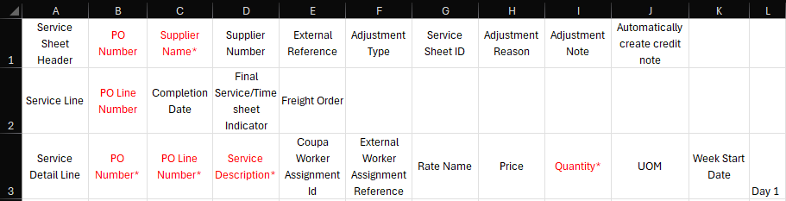
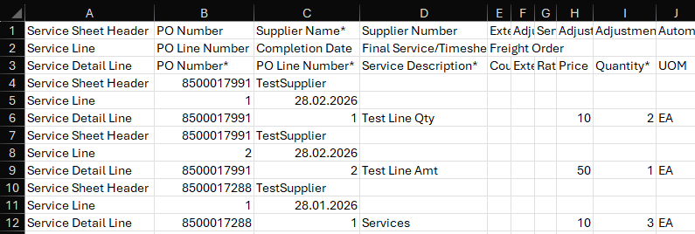
Service Entry Sheet – Vorlage
Nachfolgend finden Sie die zuvor auf Folie 4 beschriebene Vorlage. Rot markierte Felder sind Pflichtfelder.
Außerdem finden Sie ein Beispiel für eine ausgefüllte Vorlage für 2 Bestellungen (eine mit zwei Positionen und eine mit einer einzigen Position) unter Verwendung der Massen-Upload-Funktion.
Für jede Bestellung müssen Sie die nächsten Zeilen mit derselben Header-Vorlage ausfüllen und dabei nur die erforderlichen Informationen eingeben. Dieselbe Regel gilt, wenn eine Bestellung mehrere Positionen hat.
Um sicherzustellen, dass die Vorlage korrekt ausgefüllt wird, haben wir die Felder anhand der Header-Zeilen farblich gekennzeichnet:
Service Sheet Header Fields – grün markiert
Service Line Fields – lila markiert
Service Detail Line Fields – blau markiert
Für jede zusätzliche Position, die Sie der Vorlage hinzufügen möchten, muss der gelbe Abschnitt kopiert werden.

Slide 6
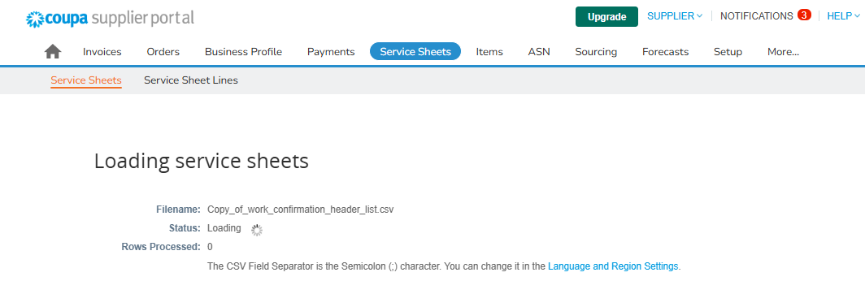
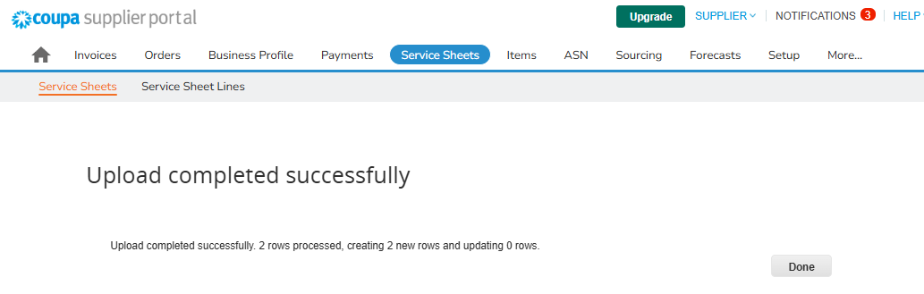
Hochladen der Service Entry Sheet-Vorlage
Sobald Sie die Vorlage fertiggestellt und gespeichert haben, können Sie sie hochladen, indem Sie auf „Choose file“ klicken, Ihre Datei auswählen und auf „Start Upload“ klicken.
7
Coupa zeigt Ihnen den Fortschritt der hochgeladenen Zeilen an.
Sobald Coupa den Upload abgeschlossen hat, erhalten Sie die untenstehende Meldung und können auf „Done“ klicken.
9

Slide 7
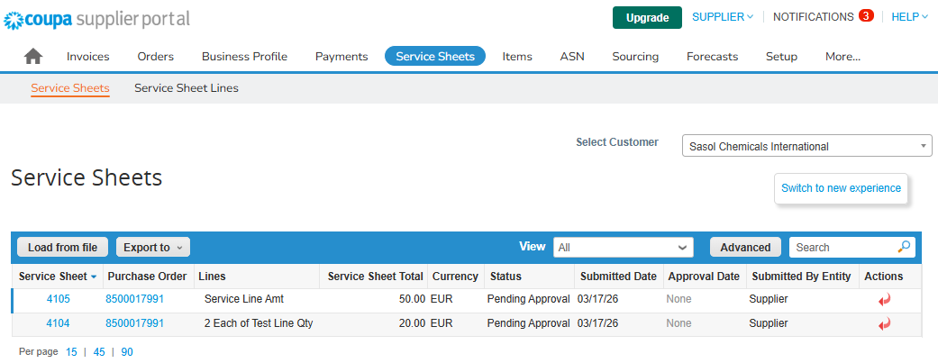
Die erfolgreich erstellten Service Entry Sheets sind im Abschnitt „Service Sheets“ Ihres Profils verfügbar.
Best Practices:
Entfernen Sie alle nicht erforderlichen Spalten, die Sie nicht aktualisieren. Behalten Sie nur die Pflichtfelder und die Felder, die Sie ändern möchten. Das Entfernen überflüssiger Spalten hilft, versehentliche Änderungen zu vermeiden, und beschleunigt den Vorgang.
Überprüfen Sie Ihre CSV-Vorlagendateien nach jedem größeren Coupa-Update. Manchmal ändert Coupa Pflichtfelder oder fügt neue hinzu, um neue Funktionen zu unterstützen.

